Slide 1
Poëzie in de jeugdbib Sieglinde Vanhaezebrouck * Collegagroep jeugdbibmedewerkers thema ‘poëzie’ 9 november 2021
Notes:
Sieglinde V. en ik werk in het PC. In deze korte lezing geef ik jullie graag info over poëzie in de klas. Ik werk sinds 2004 in het PC en ben verantwoordelijk voor literaire programmatie, projecten en educatie.

Slide 2
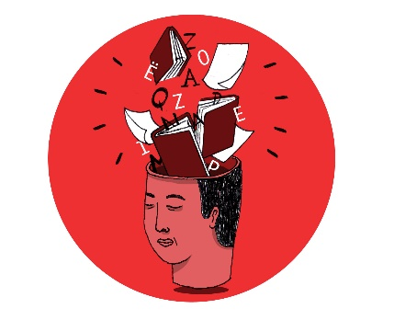
Komende 15’
Poëzieweek 2022
bundeltips
inspirerende voorbeelden
vragenmoment

Slide 3
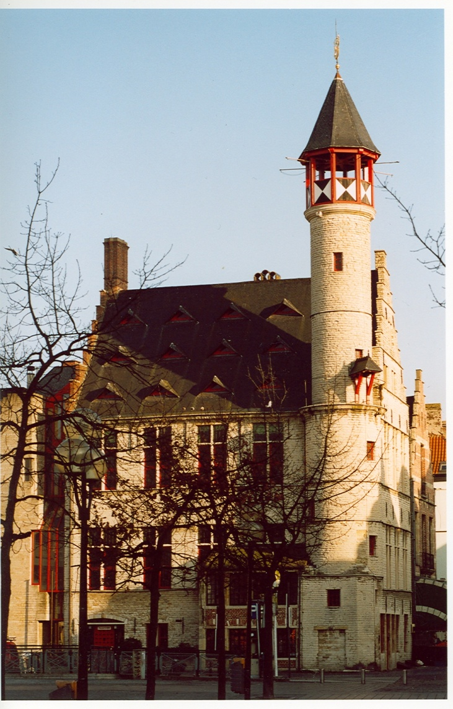
Poëziecentrum
5 afdelingen: documentatiecentrum shop Poëziekrant
uitgeverij programmatie & educatie
Notes:
Kennen jullie het PC?
Op de Vrijdagmarkt, Het Toreken 2003 1980: 40 jaar 1976: PK

Slide 4
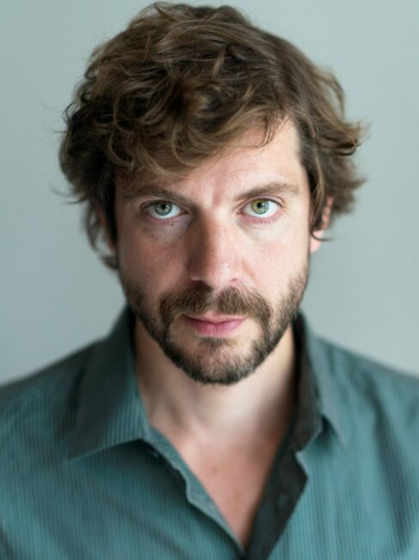
Periode
Donderdag 27 januari – woensdag 2 februari 2022 Gedichtendag: donderdag 27 januari 2022
Thema: NATUUR motto: bloesemingen en overvloed boegbeeld: Ramsey Nasr
Website www.poezieweek.com
Notes:
10e editie!

Slide 5
Website
campagnemateriaal (gedrukt)
digitaal materiaal
auteurslezingen
Activiteitendatabank / UiTdatabank
Notes:
Bestellingen t/m 10 november: we drukken op basis van de oplage
Digitaal: logo, banners voor social media, sjabloonaffiche waar je zelf je activiteit kan op melden

Slide 6
Inspiratiegids voor bibliotheken
gratis online
3e week november o.a.: ◾speurtocht voor kinderen ◾praktijkvoorbeelden
◾bundeltips rond het thema ‘natuur’

Slide 7
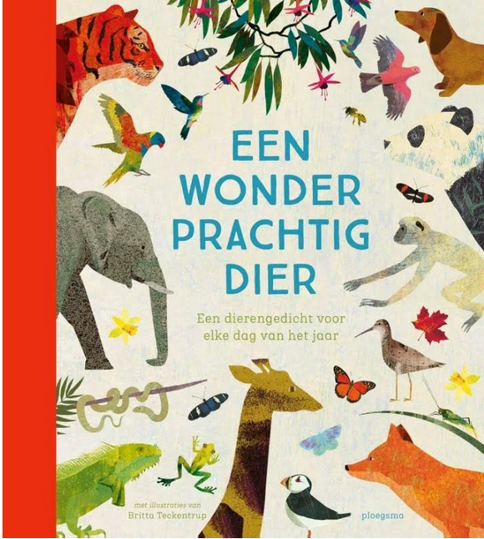
Speurtocht: Op safari in de bib
Notes:
Ine De Volder heeft een speurtocht gemaakt voor in de bibs. De kinderen moeten op zoek gaan naar 11 raadselgedichten in de bib. Het materiaal dat hiervoor nodig is, kan gedownload worden op onze websiteK
Ze geeft ook nog tips voor het aankleden van de bib.
Een indrukwekkende bloemlezing met maar liefst 366 gedichten over de natuur voor elke dag eentje. Op prentenboekformaat, met 180 illustraties van Frann Preston-Gannon. De vormgeving komt rechtstreeks uit het van oorsprong Engelse boek I am the seed that grew the tree.
Wat echter bijna net zo knap is, is hoe Margot Diederix en Marlous van Mourik van uitgeverij Ploegsma Nederlandstalige gedichten bij de prenten hebben gezocht, die naadloos aansluiten bij deze mooie prenten. Geen onderscheid tussen dichters volwassenen of voor kinderen.

Slide 8
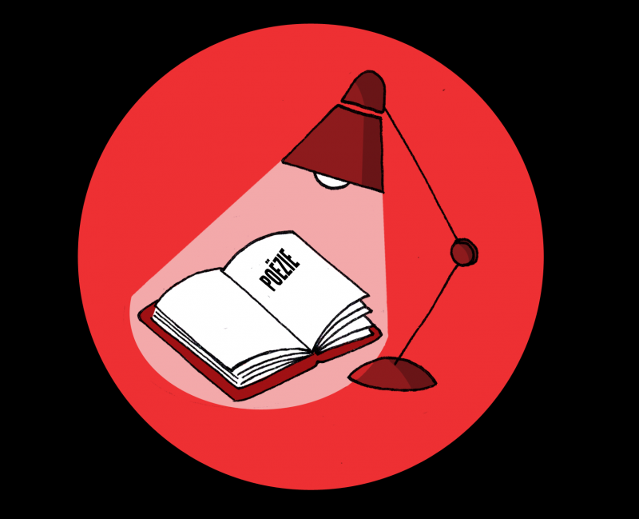
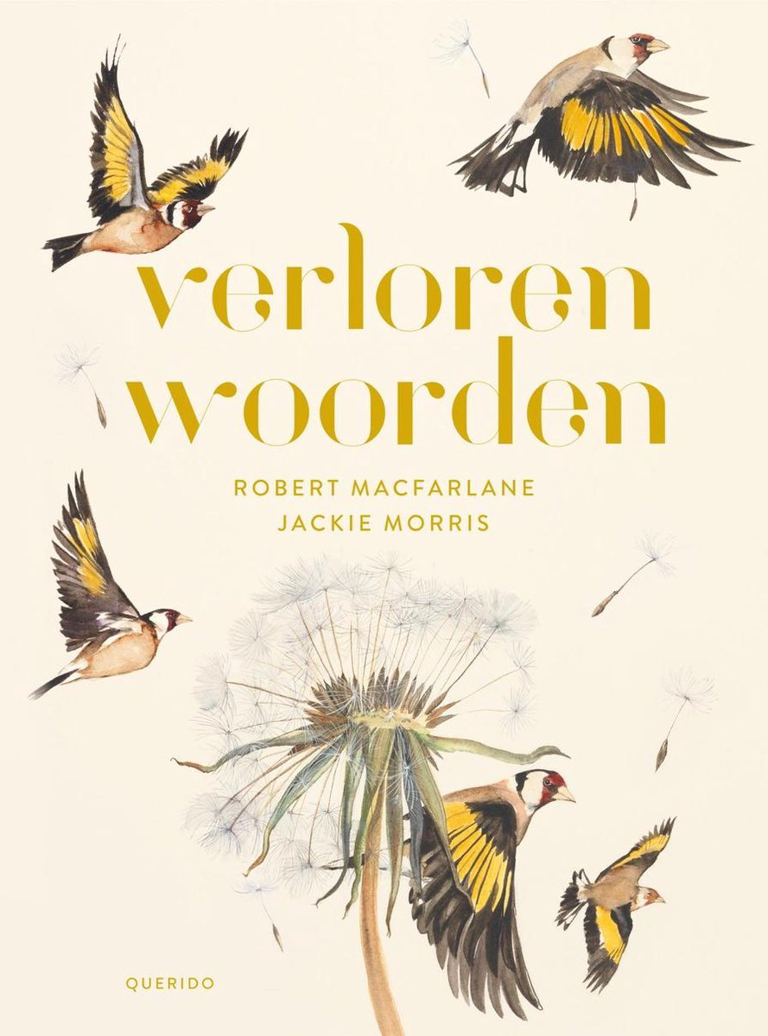
leuke bundels
Inspiratiegids leeslijsten
Notes:
Toen een tak mij tikte: In deze verzamelbundel vind je verhalen en gedichten over het bos en de bomen, uit alle hoeken van de wereld. Riet Wille verzamelde en herschreef deze verhalen en voegde er gedichten in haar eigen unieke stijl aan toe. An Candaele maakte er prachtige tekeningen bij die je doen verlangen naar herfstige boswandelingen en de geur van natte bladeren.
7-10 jaar
Bibi Dumon Tak, bekend voor haar informatieve boeken. Haar eerste poëziebundel Laat een boodschap achter in het zand, wijdt ze aan evenhoevigen, dieren met twee of vier tenen. Bv de giraf (‘Dag wandelende uitkijktoren in je pyjama van blokjes hout’) Nonfictie-poëzie noemt ze het zelf; Gedichten over dieren met tussen de regels door wetenswaardigheden.
Dumon Tak kiest vooral voor toegankelijke vormen en afwisseling. Een overlijdensbericht, een radio-interview, een whatsappconversatie en ga zo maar door. Vrijwel altijd past de vorm bij de inhoud en voelt het als een bewuste en geslaagde keuze. Bij de wilde kameel is een contactadvertentie volkomen logisch
De vormen die Bibi gebruikt, kunnen inspireren bij het zelf schrijven van een gedicht.
Robert Macfarlane en Jackie Morris maakten een groot poëzieprentenboek: 20 ‘betovergedichten’ die de natuur weer tot leven moeten wekken in deze tijd waarin kinderen vooral binnen spelen. Over een adder bijvoorbeeld met zijn donkere schubben, zijn schichtig patroon, als schrikdraad golvend onder stroom. En over de braamstruik die rollend en krullend langs het pad, op weg is naar de parken van de stad. Over de ijsvogel, die jachtige kleurenmaker, die rivierenkraker, die brenger van vuur en vlam. Vertaald door Bibi Dumon Tak

Slide 9
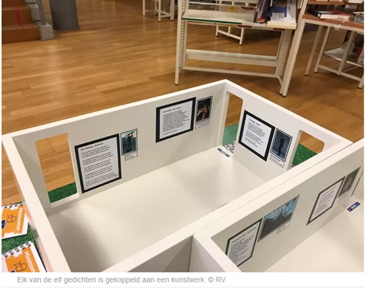
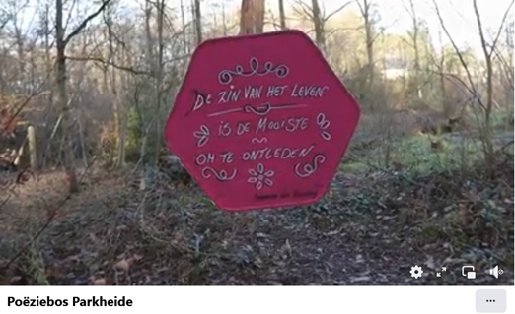
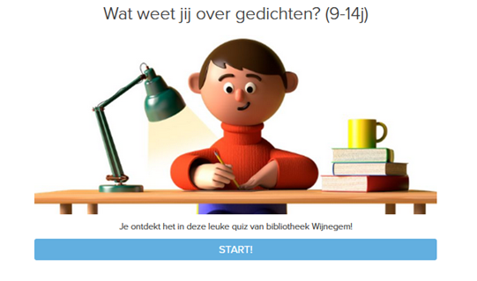
praktijk voorbeelden
Notes:
Ontdek de openbare ruimte: wandelingen
Poëzie in de openbare ruimte is vaak een verrassende match. Onverwacht ontdek je mooi versregels. Dat kan in het stadscentrum, als verbinding tussen twee musea of in de natuur (het thema van deze Poëzieweek).
. Poëzietentoonstelling
Ga digitaal: een online poëziequiz
☼ In 2021 werd het wandelbos Parkheide in Tremelo (BE) omgetoverd tot een Poëziebos. Iedereen kon een zelfgemaakt of favoriet gedicht doorsturen. Het thema van de Poëzieweek stond centraal. De gedichten werden op een ludieke manier verwerkt als kunstwerken.
☼ De bibliotheek van Tielt maakte in 2021 een minimuseum. Op de wanden van het minimuseum stonden elf gedichten die geïnspireerd waren op een kunstwerk. De werken hingen naast de gedichten. De maker, bibliotheekmedewerker Tim Verstrynge, die elk jaar de Poëzieweek coördineert, voorzag leuke details in de maquette. Er was ook een gratis catalogus met de gedichten, in leesbare letters.
☼De bib van Wijnegem maakte een online poëziequiz: eentje voor volwassenen en eentje voor kinderen. Ze deden dit via een gratis en gebruiksvriendelijk programma dat je hier kan vinden: https://www.tryinteract.com/die. De link werd op website gedeeld zodat iedereen individueel kon deelnemen. Ook leerkrachten kregen een mail met de link. De bib kreeg fijne reacties!

Slide 10
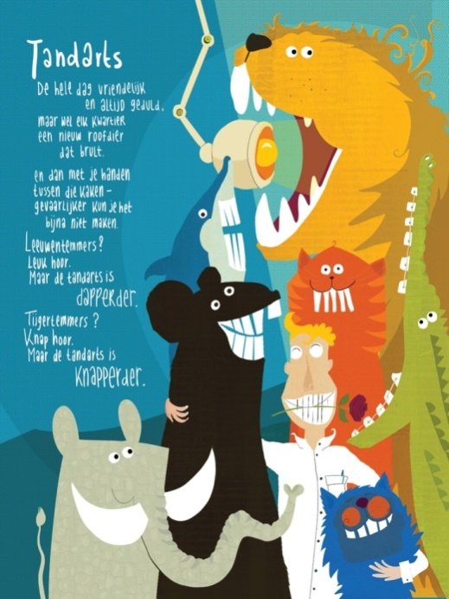
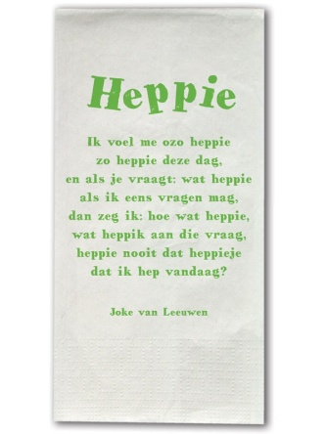
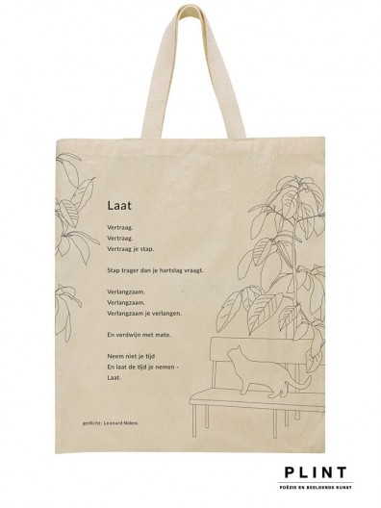
AANKLEDING BIB NON-BOOK - OBJECTEN
Plint: poster, kalender, servet, tas, kaartje, kussensloop,…
www.plint.nl
Notes:
Zoek de link met het thema natuur

Slide 11
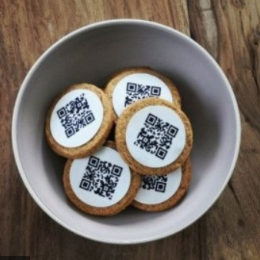
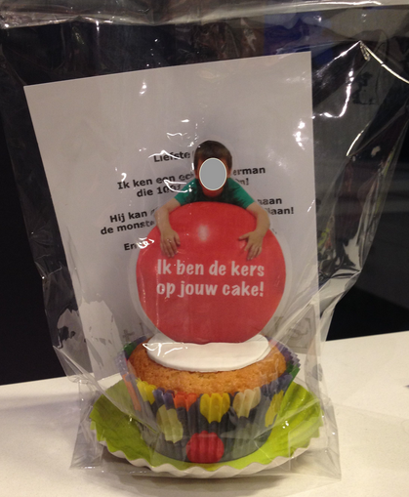
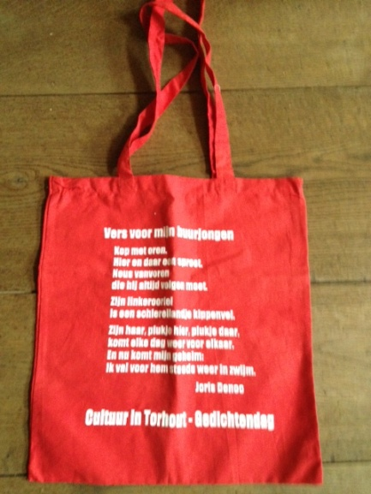
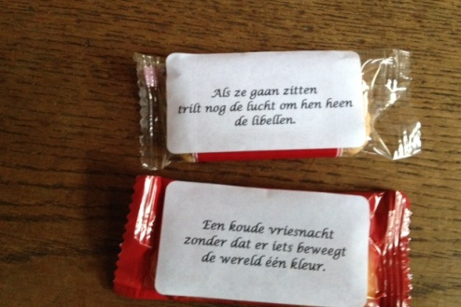
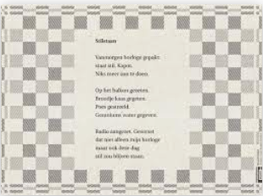
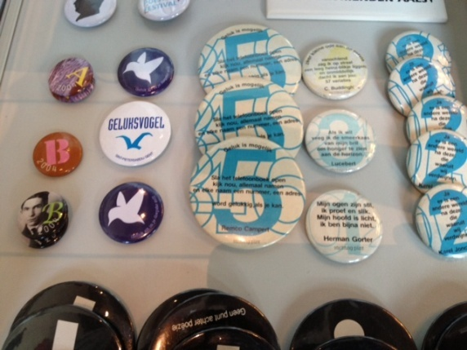
DIY NON-BOOK
poëtische receptie

Slide 12
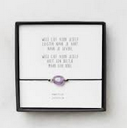
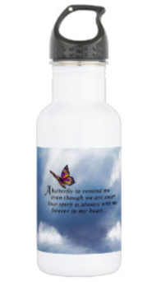
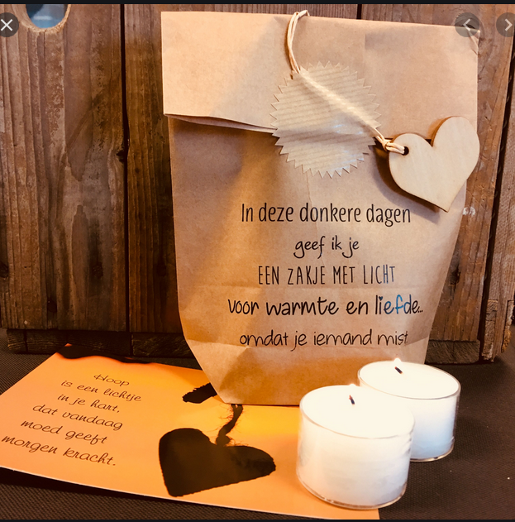
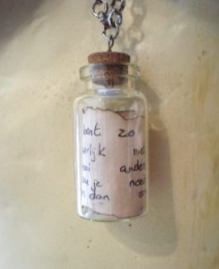
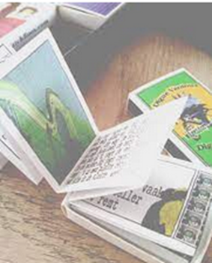
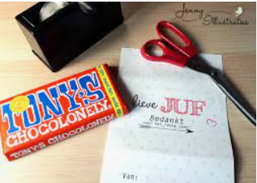
sieraadgedicht
troostzakje
Notes:
Meegeven, voor een wedstrijd, of maken tijdens een workshop

Slide 13
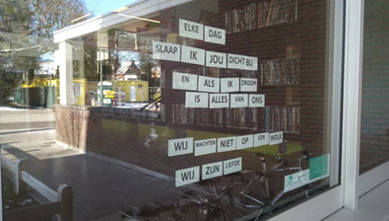
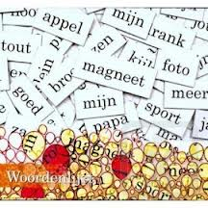
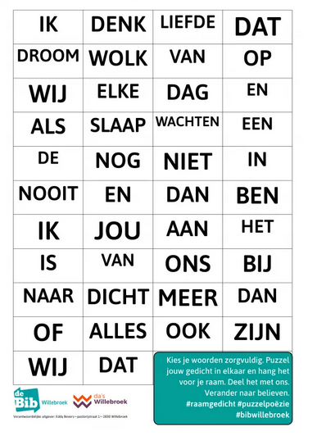
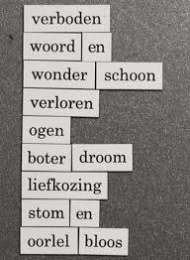
KOELKASTPOËZIE – puzzelpoëzie
#raamgedicht #puzzelpoezie #bibwillebroek
Notes:
☼ De bibliotheek van Willebroek voorzag do it yourself-raamgedichten. Zowel de eigen ramen werden versierd als die van de bezoekers… Geïnteresseerden konden een gratis stickervel (A3) afhalen met losse woorden!
Je kan kiezen voor woorden die met het thema natuur te maken hebben

Slide 14
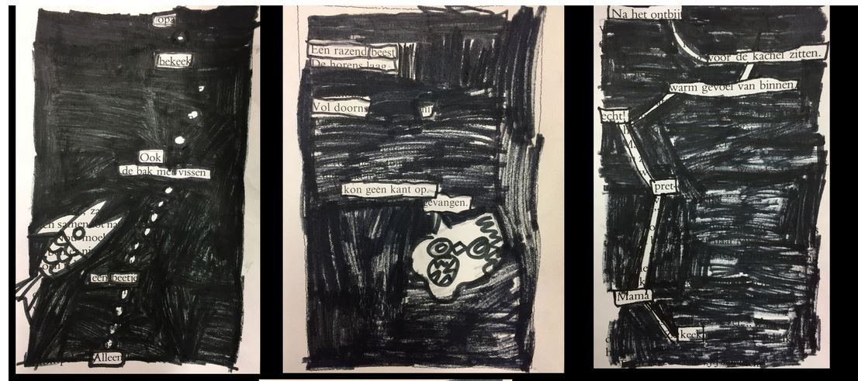
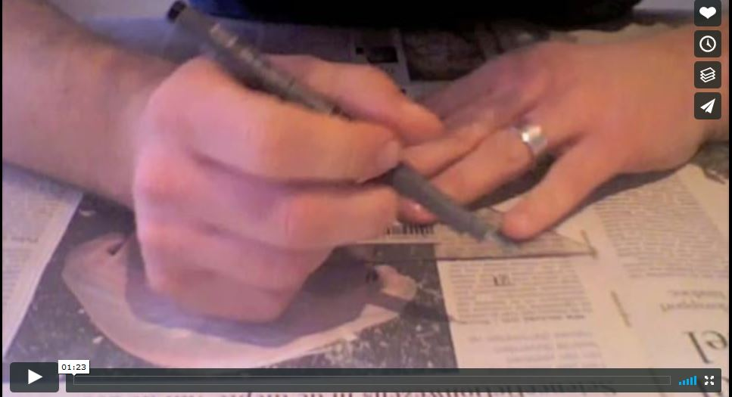
Stiftgedicht
Instructiefilmpje Dimitri Antonissen: https://vimeo.com/7794121
Notes:
Een stiftgedicht is een gedicht dat niet ontstaat door te schrijven maar door te schrappen. Men "schrijft" een stiftgedicht door met een merkstift in een bestaande gedrukte tekst, meestal krantenartikels of een bladzijde uit een oud boek, woorden of delen van woorden te schrappen tot wat overblijft een gedicht vormt, dat niets meer met de oorspronkelijke tekst te maken hoeft te hebben.
Workshsop of popup-opdracht voorzien, tafeltje met oude kranten tijdschirften
Misschien heb je nog oude natuurtijdschriften. Die kan je op een tafeltje klaarleggen, stiften

Slide 15
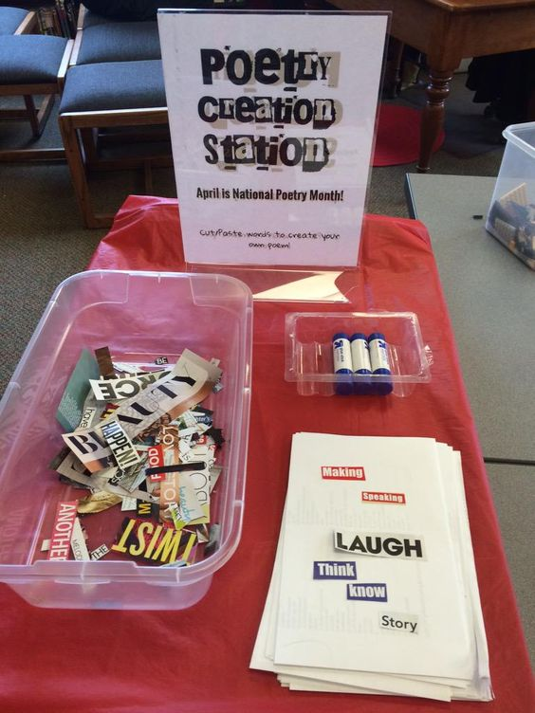
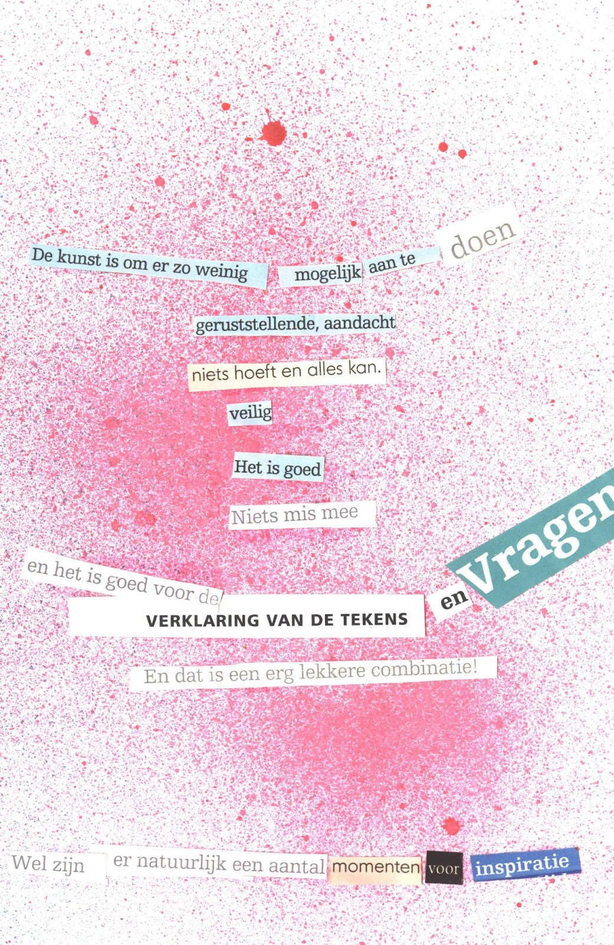
collagegedicht dadagedicht
Notes:
Maak een creatieve verwerking van een gedicht aan de hand van uitgeknipte letters uit een krant of tijdschrift, al dan niet met prenten… Je kan dit op vele manieren doen. Je kan de kinderen zelf boekjes laten gebruiken en woorden uitknippen, of je kan er al klaarleggen.
De leerlingen creëren een dada-gedicht door middel van een collage van woorden en zinnen uit oude tijdschriften.

Slide 16
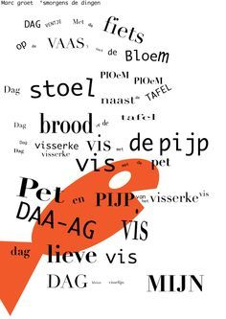
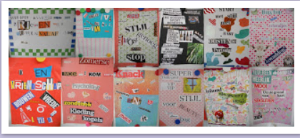
Notes:
De lln krijgen een schaar en een aantal oude tijdschriften. Ze mogen kiezen of ze in duo of individueel werken.
De lln doorbladeren de tijdschriften en knippen alle woorden, zinnen, letters, ... uit die hen aanspreken, zonder specifiek op zoek te gaan naar woorden of letters. Ze moeten zich laten lijden door hun gevoel bij wat ze zien.
Als ze voldoende woorden en/of zinnen hebben verzameld, leggen ze het gedicht eerst op de ondergrond (karton met minimale grootte A4, maximale grootte A3) om de volgorde en de lay-out te bepalen. Er kan nog eventueel gezocht worden naar ontbrekende woorden om de tekst te vervolledigen.

Slide 17
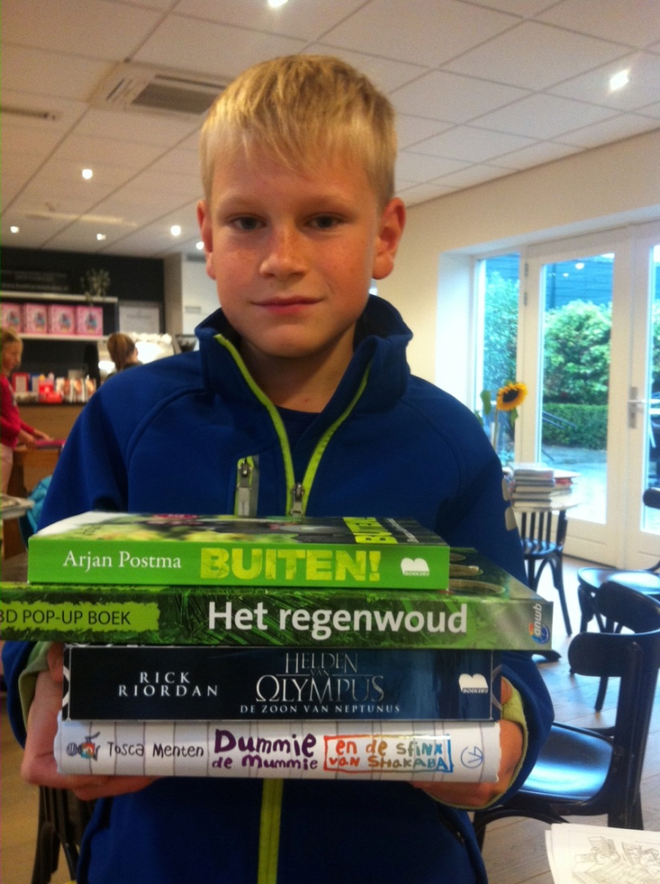
Stapelgedicht
Notes:
Boeken vooraf klaarleggen rond het thema natuur. Zodanig dat niet de hele bib overhoop gehaald wordt. Stapelgedicht = korte gedicht die men maakt door boeken op elkaar te stapelen. De titels op de ruggen vormen, van boven naar beneden gelezen, het gedicht. Resultaten fotograferen en op de social media van de bib

Slide 18
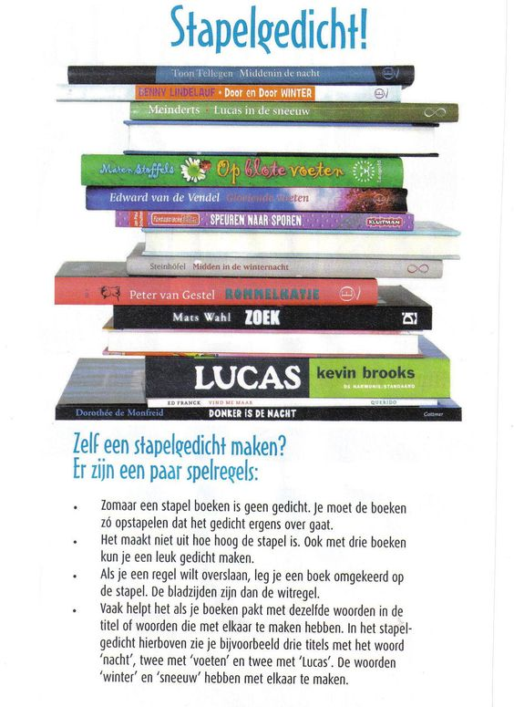
#stapelgedicht #bib #poezieweek

Slide 19
www.poezieweek.com
Altijd welkom in het Poëziecentrum!
Het Toreken, Vrijdagmarkt 36, Gent
Openingsuren shop:
ma – za, 10 tot 17 uur
Openingsuren documentatiecentrum:
ma – za, 10-12 uur & 13-18 uur OP AFSPRAAK
Toegang gratis. Ontlenen niet mogelijk. Kopieën maken wel.
Nog vragen:
educatief@poeziecentrum.be / www.poeziecentrum.be & 09 225 22 25

